Slide 1
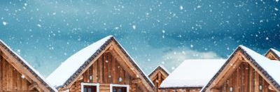
ADVENT A VÁNOCE
ZVYKY A TRADICE

Slide 2
ADVENTNÍ VĚNEC

Slide 3
Dopis ježíškovi

Slide 4
bARBORKY – 4. prosince

Slide 5
Svatý mikuláš – 6. prosince

Slide 6
Svatá lucie - 13.prosince
Lucie noci upije a dne nepřidá.

Slide 7
Štědrý den
24. prosince

Slide 8
Půst – zlaté prasátko

Slide 9
vánočka

Slide 10
Ořechové lodičky a krájení jablek

Slide 11
Házení střevíce

Slide 12
kapr

Slide 13
cukroví

Slide 14
Vánoční stromeček

Slide 15
betlém

Slide 16
ježíšek

Slide 17
Silvestr – 31. prosince

Slide 18
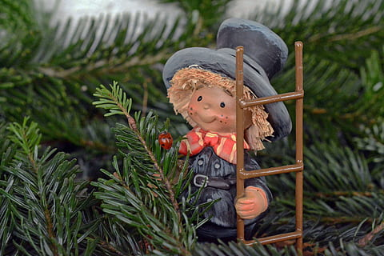
Nový rok – 1. ledna

Slide 19
Tři králové – 6. ledna

Slide 20
Veselé vánoce a šťastný nový rok

